Slide 1
Diário Oficial Eletrônico do Município de São Sebastião do Oeste / MG - Instituído pela Lei Nº 624/13 - Ano IIII- Edição Nº 189–Data 20/10/2020
PREFEITURA MUNICIPAL DE SÃO SEBASTIÃO DO OESTE – MINAS GERAIS
DIÁRIO OFICIAL
DO MUNICÍPIO DE SÃO SEBASTIÃO DO OESTE
Esta é a Edição Nº189 do - Diário Oficial Eletrônico do Município de São Sebastião do Oeste / MG.
Criado através da Lei Nº 624/13. Todas as edições estarão disponíveis no endereço: www.saosebastiaodooeste.mg.gov.br
EXTRATO DO PRIMEIRO TERMO ADITIVO-CONTRATO N°33
EXTRATO DO PRIMEIRO TERMO ADITIVO-CONTRATO N°26
O MUNICÍPIO DE SÃO SEBASTIÃO DO OESTE, torna público o extrato do primeiro termo aditivo ao contrato n° 33/2020 - DETENTORA – MANUPA COMÉRCIO DE EQUIPAMENTOS E FERRAMENTA EIRELI. OBJETO – Aquisição de 01 ambulância Pick –Up tipo A, cabine simples 4x4. O valor contratado terá um acréscimo no importe ao valor de R$12.000,00 ( doze mil reais), correspondente á aproximadamente 6,75 % do valor do contrato. Portanto, o valor total do contrato passa a ser de R$ 190.000,00 ( cento e noventa mil reais). Belarmino Luciano Leite – Prefeito Municipal.
O Município de São Sebastião do Oeste torna público o resultado do P.L. nº 0085/2020, Pregão nº 055/2020, Registro de Preço n° 45/2020. Resultado do certame: a empresa MINAS FIAT LTDA DISTRIBUIDORA DE PEÇAS AUTOMOTIVAS ERELI - ME, CNPJ Nº- 04.526.944/0001-58, restou ganhadora dos itens 01,02,03,04,05,06 e 07 no valor total de R$66.215,00 (sessenta e seis mil, duzentos e quinze reais), sendo a proposta mais vantajosa para esta administração. Mais informações pelo telefone: 37-3286-1173. São Sebastião do Oeste, 20 de outubro de 2020. Neuza Helena Meireles - Pregoeira.
O MUNICÍPIO DE SÃO SEBASTIÃO DO OESTE- torna público o extrato do 1° termo aditivo do contrato n°026/2020. CONTRATADO: Romero dos Santos Urbanizações. O valor contratado terá um acréscimo no importe ao valor de R$ 15.616,27 ( quinze mil, seiscentos e dezesseis reais e vinte e sete centavos), correspondente á aproximadamente 8,01% do valor do contrato. Portanto, o valor total do contrato passa a ser de R$ 210.527,94 ( duzentos e dez mil, quinhentos e vinte sete reais e noventa e quatro centavos). Belarmino Luciano Leite- Prefeito Municipal.
O MUNICÍPIO DE SÃO SEBASTIÃO DO OESTE, torna público o extrato do primeiro termo aditivo a Ata de Registro de Preço nº - 010/2020 - DETENTORA – ALFALAGOS LTDA. OBJETO – Aquisição de medicamentos - Fica ajustada a alteração do valor da aquisição de medicamento com fundamento na alínea “d” do inciso II do artigo 65 da Lei Federal 8.666, de 21/06/93 e suas alterações, passando o valor do item 31- Dipirona para R$0,675 (sessenta e sete centavos e cinco décimos). Belarmino Luciano Leite – Prefeito Municipal.
EXTRATO DO PRIMEIRO TERMO ADITIVO-RP N°10
RESULTADO DO PL N° 085/2020
PREFEITURA MUNICIPAL DE SÃO SEBASTIÃO DO
OESTE – MINAS GERAIS
Praça Padre Altamiro,178,-centro CEP 35.506-000
Telefone: 37-3286-1133
CNPJ: 18.308.734/0001-06
prefeito: BELARMINO LUCIANO LEITE
Vice-prefeito: HERALDO DE ASSIS FURTADO

Slide 2
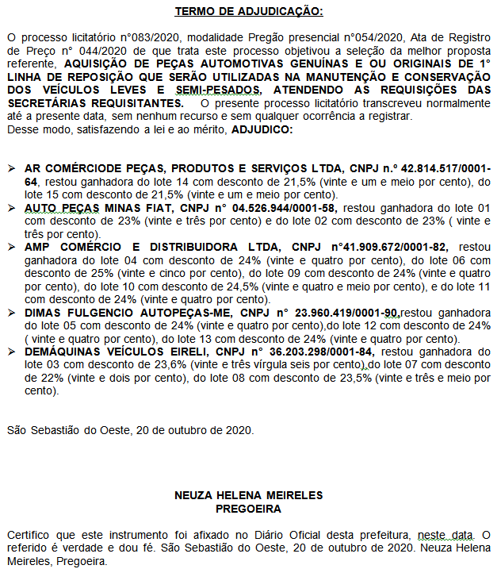
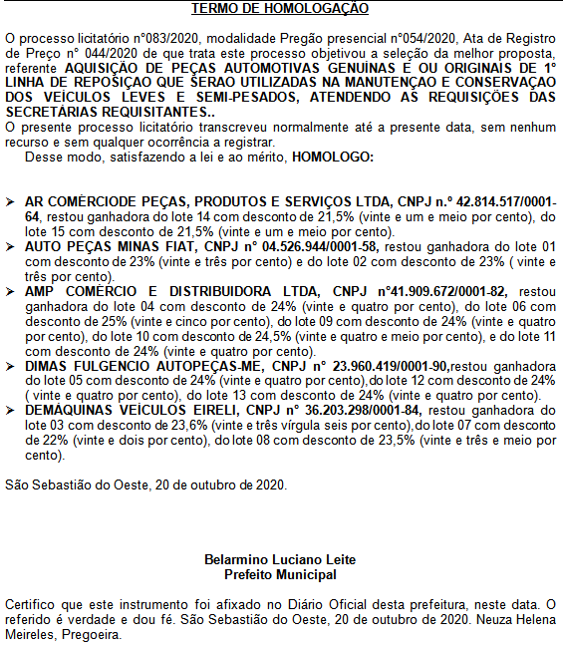
Edição N°189
Pág. 02
DIÁRIO OFICIAL MUNICÍPIO DE SÃO SEBASTIÃO DO OESTE/mg
TERMO DE ADJUNDICAÇÃO
TERMO DE HOMOLOGAÇÃO
PREFEITURA MUNICIPAL DE SÃO SEBASTIÃO DO
OESTE – MINAS GERAIS
Av. Paulo VI, 1535-centro CEP 35.506-000
Telefone: 37-3286-1133
CNPJ: 18.308.734/0001-06
prefeito: BELARMINO LUCIANO LEITE
Vice-prefeito: HERALDO DE ASSIS FURTADO

Slide 3
Edição N°189
Pág. 03
DIÁRIO OFICIAL MUNICÍPIO DE SÃO SEBASTIÃO DO OESTE/mg
RESULTADO
O Município de São Sebastião do Oeste torna público o resultado do P.L. nº 0088/2020, Pregão nº 057/2020, Registro de Preço n° 47/2020. Resultado do certame: a empresa PROATIVA HOSPITALAR EIRELI - ME, CNPJ n° 27.656.480/0001-08, restou ganhadora do item 01 (único), no valor total de R$43.480,00 (quarenta e três mil, quatrocentos e oitenta reais), conforme mapa de apuração de vencedor em anexo, sendo a proposta mais vantajosa e única para esta administração. Mais informações pelo telefone: 37-3286-1173. São Sebastião do Oeste, 20 de outubro de 2020. Neuza Helena Meireles - Pregoeira.
.
PREFEITURA MUNICIPAL DE SÃO SEBASTIÃO DO
OESTE – MINAS GERAIS
Av. Paulo VI, 1535-centro CEP 35.506-000
Telefone: 37-3286-1133
CNPJ: 18.308.734/0001-06
prefeito: BELARMINO LUCIANO LEITE
Vice-prefeito: HERALDO DE ASSIS FURTADO

